Slide 1







Идентификация фитнеса методами машинного обучения
Алексей Лазарев
Михаил Зайцев
Кирилл Яшин
Антон Поплавский
Артём Пудовкин

Slide 2
Что нужно сделать?
Решить задачи ранжирования, изучая процесс вертикальных миграций зоопланктона
Решить задачу классификации
Восстановить функцию фитнеса в двустадиной модели динамики популяции зоопланктона

Slide 3
Зачем это нужно?
Унифицированный программный комплекс для предсказания эволюционно устойчивой стратегии развития зоопланктона
Предоставление инструментов для исследования
Актуальность темы

Slide 4
План
Обсуждение темы и анализ темы
Изучение литературы и материалов
Составление и исследование математической модели
Анализ программного комплекса
Анализ вариантов аппроксимаций и классификаторов
Реализация вычисления значения функции фитнеса
Тестирование программного комплекса
Анализ результата

Slide 5
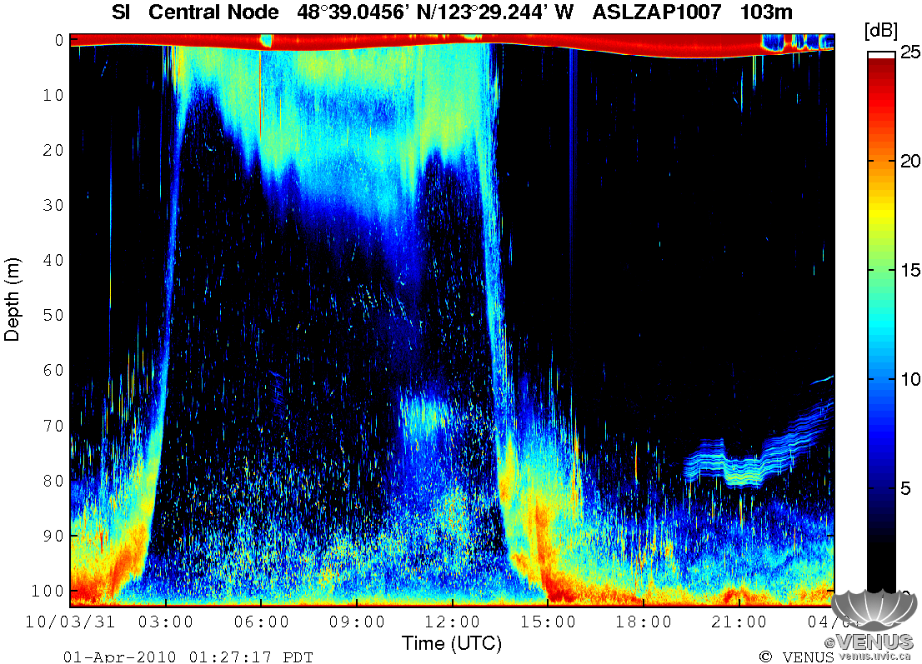
Вертикальные суточные миграции зоопланктона
Рассмотренная в проекте предметная область основывается на суточных миграциях зоопланктона.
Известно, что зоопланктон спускается на глубину на рассвете и поднимается к поверхности в вечернее время.
Движение зоопланктона определяется различными факторами окружающей среды (см. далее).

Slide 6
Факторы окружающей среды
Из факторов окружающей среды, оказывающих непосредственное влияние на жизнедеятельность зоопланктона, можно выделить четыре основных:
распределение пищи
распределение хищника
активность хищника
неблагоприятные условия (температура, сероводород и т.п.)

Slide 7
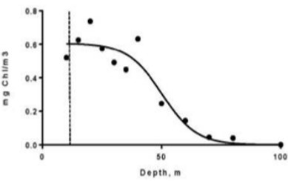
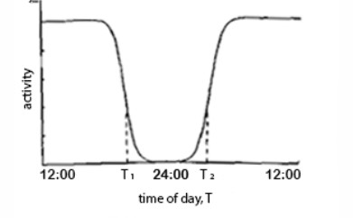
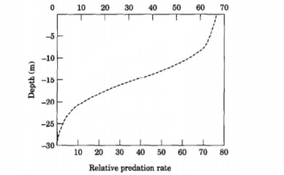
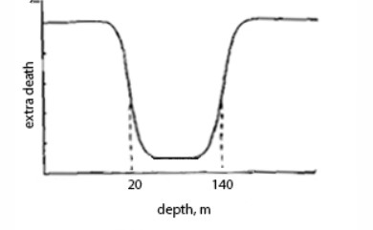
Распределение пищи по глубине E(x)
Активность хищника в течение дня S(t)
Распределение хищника по глубине S(x)
Неблагоприятные условия G(x)

Slide 8
Макропараметры роста популяции
Исследования зоопланктона с использованием эмпирических данных показывают, что следующее четыре параметра оказывают наибольшее влияние на популяционный рост:
M1 - количество потребляемой пищи в день;
M2 - ежедневная смертность из-за хищников ;
M3 - метаболические издержки вертикальной миграции;
M4 – увеличение смертности зоопланктона при попадании в поверхностные или глубокие воды;

Slide 9
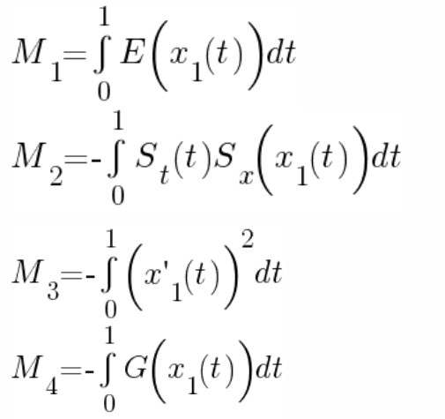
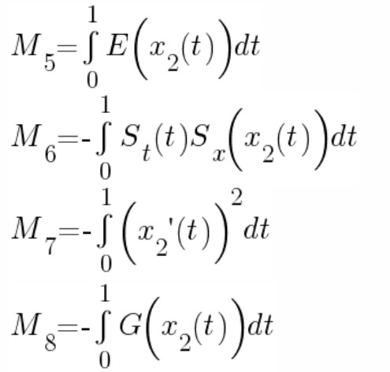
Однако стоит вспомнить, что мы изучаем процесс миграций планктона с учетом возрастной структуры популяции. В рамках данного исследования рассматриваются две возрастных группы – молодые и взрослые особи.
Параметры М5-М8 имеют тот же самый смысл, что и М1-М4 , но относятся к другой возрастной группе.

Slide 10
Что такое функция фитнеса?
Преимущества отдельных видов в популяции определяются функцией фитнеса.
Данная функция позволяет оценить степень приспособленности конкретных особей в популяции. Чем больше значение функции фитнеса, тем более приспособленная особь.
Задача идентификации функции фитнеса относится к задаче ранжирования, то есть предсказание категории объекта и разделение объектов согласно определенным признакам: осуществляется сравнение элементов по принципу «наиболее-наименее приспособленные».

Slide 11


Функцией приспособленности в простейшей форме является линейная свертка макропараметров.
Но вспомним, что мы рассматриваем две категории планктона, а следовательно для установления взаимосвязи между этими категориями необходимо использовать квадратичную функцию фитнеса.
$J = λ_{0}M_{0} + λ_{1}M_{1}+λ_{2}M_{2}+λ_{3}M_{3}$.

Slide 12

Для выявления стратегии поведения, приводящей к максимизации функции фитнесса, а как следствие к увеличению эволюционной приспособленности, необходимо решить задачу ранжирования данных стратегий. Целью является нахождение позиции нового добавленного элемента в уже ранжированном множестве.
Эта задача часто решается на основе введения функции сравнения:
В области нашей задачи, эта функция будет эквивалента функции фитнеса.

Slide 13
Сведение задачи ранжирования к задаче классификации
Задача ранжирования сводится к задаче классификации упорядоченных пар наследственных элементов (v, w) по 2 классам
1й элемент лучше 2го (v > w)
2й элемент лучше 1го (w > v)
Если определить для каждой пары элементов множества их порядок в паре (какой из них лучше), то легко определить порядок элементов пары в упорядоченном представлении множества.

Slide 14

Применение попарного подхода, позволит нам построить гиперплоскость, отделяющую стратегии, которые способствуют или препятствуют повышению приспособленности.
Здесь M – фичи обучающего набора классификатора (разности макропараметров пары стратегий или разности их произведений).
В итоге, задача сводится к поиску коэффициентов нормали гиперплоскости.

Slide 15



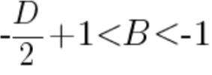
Аппроксимации макропараметров
Аппроксимация - научный метод, состоящий в замене одних объектов другими, в каком-то смысле близкими к исходным, но более простыми.
Любую непрерывную периодическую функцию можно представить рядом Фурье. В качестве аппроксимации обычно берется частичная сумма этого ряда.
A –глубина погружения, B – амплитуда погружения
D – максимальная глубина погружения

Slide 16
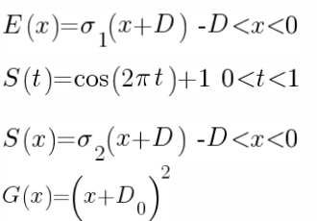
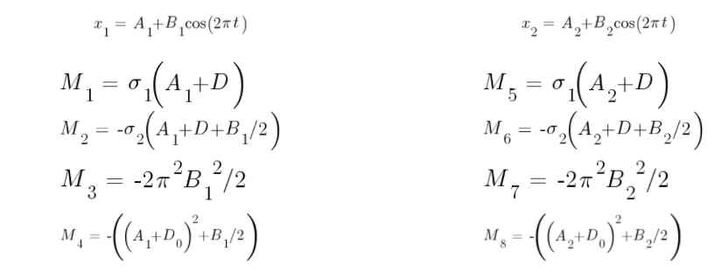
Линейно-квадратичная аппроксимация
t – время суток, σi заранее известны Значения макропараметров

Slide 17
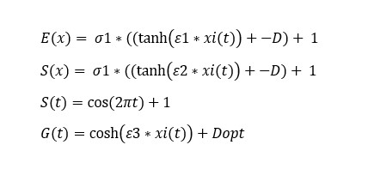
Гиперболическая аппроксимация
-D – минимальная глубина, Dopt – оптимальная глубина
Mi получены с помощью численного интегрирования методом трапеции

Slide 18
Бинарные классификаторы
Бинарная классификация - это задача классификации элементов заданного множества в две группы (предсказание, какой из групп принадлежит каждый элемент множества).
Бинарные классификаторы необходимы для определения того, является ли стратегия эволюционно выигрышно.
Будут применены два вида классификаторов: с использованием метода опорных векторов (SVM) и метода линейного дискриминанта Фишера (LDA).
Точность бинарного классификатора определяется. как отношение верно классифицируемых объектов к их общему количеству.

Slide 19
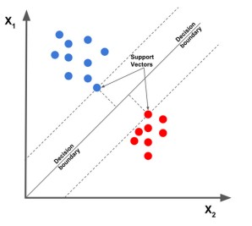
Линейный дискриминант Фишера
LDA предлагает проецировать данные таким образом, чтобы минимизировать дисперсию и максимизировать расстояние между средними значениями.

Slide 20
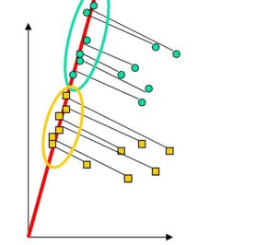
Метод опорных векторов
Метод ищет точки, которые расположены ближе всего к линии разделения.
Эти точки называются опорными векторами.
Основная цель алгоритма — максимизировать расстояние между опорными векторами и разделяющей плоскостью. Лучшей гиперплоскостью считается такая гиперплоскость, для которой это расстояние является максимально большим.

Slide 21
Итого, получаем два вида аппроксимации, используемых в программе.
Для каждой из этих аппроксимаций в программе используется два вида бинарной классификации.
Таким образом, получается 4 варианта работы программы, которые будут проанализированы в дальнейшем.

Slide 22
Сравнение классификаторов
LDA
SVM
575
230
925
198
Линейная аппроксимация
106
1069
542
335
Точность 83% 63%
854
387
451
609
Гиперболическая аппроксимация
156
603
97
843
Точность 73% 65%

Slide 23
Анализ результатов
Тестовые запуски проводились 1000 раз в каждом из случаев.
По результатам исследований, код был доработан и была достигнута точность 83% при использовании линейной аппроксимации и LDA классификатора.
В среднем, точность LDA классификации в случае линейной аппроксимации составила 80%, а в случае гиперболической – 73%.
SVM классификация показала себя сильно хуже.
Средняя точность в случае линейной аппроксимации составила 63%, а в случае гиперболической – 65%.

Slide 24
Результаты относительно функции фитнеса
С помощью построенной обучающей выборки мы смогли восстановить коэффициенты λ аппроксимации функции сравнения, построив разделяющую гиперплоскость.
Они были получены из весов классификатора, которые изначально устанавливаются произвольно, некими небольшими значениями, и изменяются с течением процесса обучения.
Данные веса отражают значимость каждого из фичей M1-M8 и Mij.

Slide 25
Максимальное значение функции фитнеса при полученных результатах (брались результаты с лучшей точностью):
J = 1.34065036
Следующий шаг – доказать или опровергнуть правильность работы программы

Slide 26

Проверка результата работы программы
В первую очередь, нужно разложить эту функцию в ряд Тейлора в окрестности некоторой точки (p0, q0, r0, s0).
Для выполнения данной подзадачи был использован MATLAB.

Slide 27
С помощью данного кода было получено разложение в ряд Тейлора:
syms p q r s
f = -s - p - q + sqrt(4*r*p + (p + q - s)^2)
T = taylor(f, [p q r s],[p0 q0 r0 s0],'Order', 3)
Получилось разложение вида,
где все коэффициенты h были подсчитаны с помощью MATLAB

Slide 28

Далее, в полученное выше разложение с численными коэффициентами перед параметрами p, q, r, s и их квадратами и перемножениями были подставлены следующие формулы (коэффициенты альфа, бета, сигма и гамма известны заранее из начальных условий задачи)

Slide 29
Если раскрыть скобки перед в полученном выражении, получатся коэффициенты перед M1…M8 и произведениями вида MiMj.
Эти коэффициенты, в теории, должны совпадать с полученными с помощью реализованного программного обеспечения коэффициентами αi.
На практике же оказалось, что коэффициенты различаются.

Slide 30
С помощью сайта wolframalpha.com были рассчитаны численные значения коэффициентов перед M1…M8 (остальные расчеты опущены в виду их больших объемов и вычислительной сложности).
0.00278172 M1 0.00364064 M5
0.0000441424 M2 0.00579284 M6
3.47715×10^-8 M3 -1.59278×10^-6 M7
-0.0000278172 M4 -0.0000364064 M8
Полученные с помощью программного обеспечения коэффициенты представлены на следующем слайде.

Slide 31
M₁ | 0.000885566
M₂ | 0.007921
M₃ | 0.00282356
M₄ | -0.01132197
M₅ | 0.00619262
M₆ | 0.0054886
M₇ | -0.00259835
M₈ | -0.0047885
Анализируя результаты, можно сказать, что программное обеспечение работает не совсем корректно.
Причин этому может быть несколько, например:
Ошибки при математических расчетах в программе
Некорректный выбор начальных условий
Неправильный выбор аппроксимации
Недостаточная точность классификации

Slide 32
После дополнительного анализа программного обеспечения, которое досталось от предыдущей группы, выяснилось, что основной причиной неудовлетворительного результата может быть неправильная генерация входных данных. К сожалению, классификатор, используемый в программе, работает в режиме black box, поэтому проанализировать лучшую выбранную стратегию не получилось.
Но, после анализа некоторого числа случайных стратегий, был сделан данный вывод.

Slide 33
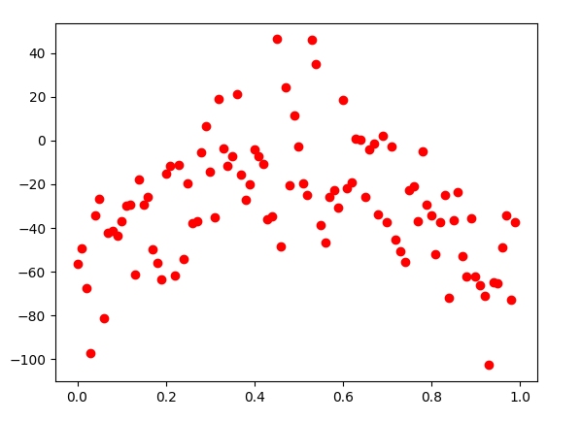
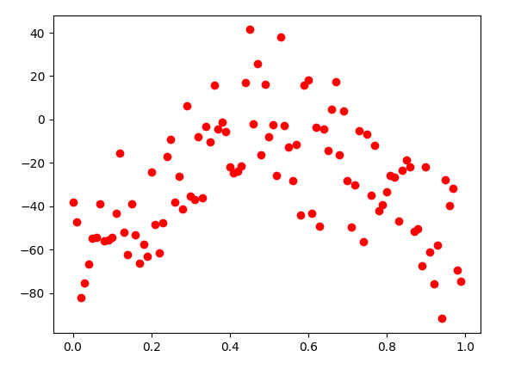
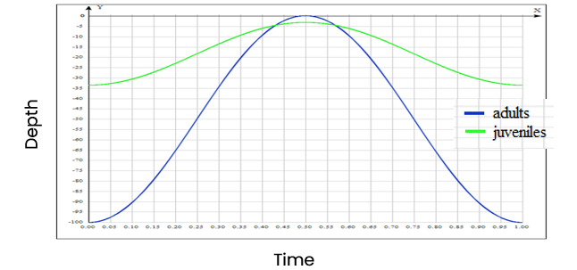

Slide 34
Заключение
В ходе работы над проектом командой были получены новые знания и навыки, такие, как работа с различными классификаторами и аппроксимациями, теоретическая проверка работоспособности практической части.
Также мы познакомились с новой для нас теорией, касающейся задач ранжирования и классификации.
Хоть нам и не удалось достичь положительных результатов, мы считаем, что мы получили хороший опыт и смогли довести до конца проект.

